Slide 1

-
TIÊNG VIÊT
LÓP 4
UBND THÀNH PHỐ QUY NHƠN
TRƯỜNG TIỂU HỌC NHƠN LÝ
,
-
-
,
,
Chào mùng quý thây cô giáo vê du giò
.
,
.
Giáo viên: Nguyễn Thị Huỳnh Nở

Slide 2
KHOI ĐÔNG
,
,
.
Trò chơi: Đuổi hình bắt chữ

Slide 3
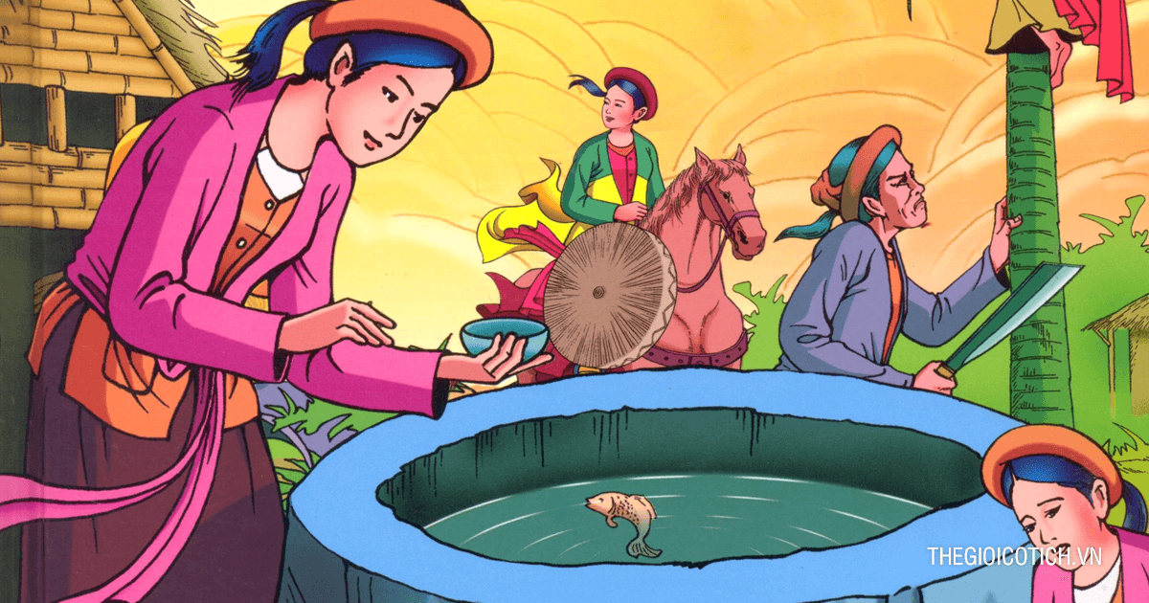
Tấm Cám

Slide 4

Cây tre trăm đốt

Slide 5
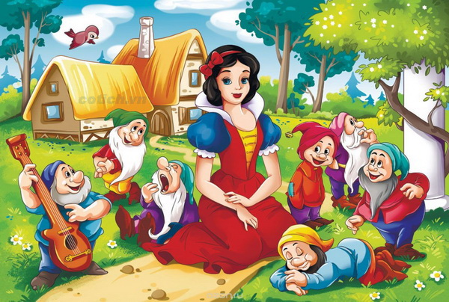
Bạch Tuyết và bảy chú lùn

Slide 6
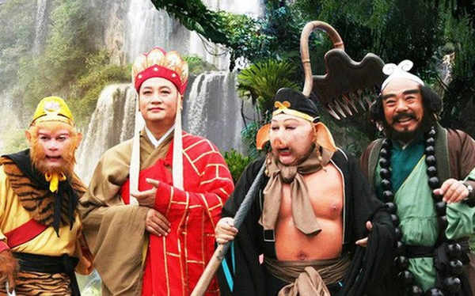
Tây Du Kí

Slide 7


Thứ bảy ngày 26 tháng 10 năm 2024
Tiếng Việt:

Slide 8
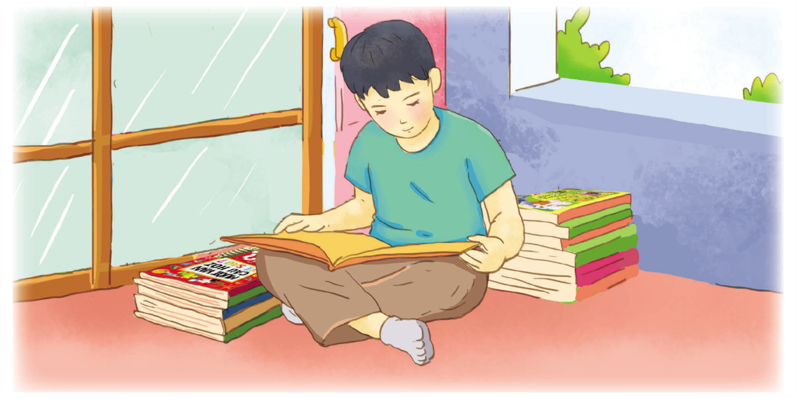

Slide 9
Thứ bảy ngày 26 tháng 10 năm 2024
Tiếng Việt:
Bài đọc: Những trang sách tuổi thơ
Theo Nguyễn Nhật Ánh

Slide 10
Những trang sách tuổi thơ
Ba tôi đi làm xa nên những câu chuyện đầu tiên tôi nghe được là từ bà nội và chú tôi. Bà kể tôi nghe chuyện “Tấm Cám”, “Thạch Sanh”, “Cây tre trăm đốt”, “Đôi hài bảy dặm”,….Chú tôi lại thích kể chuyện “Tôn Ngộ Không” và một số chuyện trong “Nghìn lẻ một đêm”.
1
Bà và chú kể mãi cũng hết chuyện. Từ khi nghe chú tôi mách những câu chuyện đó và vô số những câu chuyện tương tự được viết trong các cuốn sách, tôi cố gắng học chữ để có thể tự mình khám phá thế giới kì diệu kia.
2
Bảy tuổi, tôi mê mẩn với những cuốn sách ba tôi mua về. Tám, chín tuổi tôi đã mày mò đọc hết rương truyện Trung Hoa của ông thợ hớt tóc trong làng. Rồi tôi tìm đến “Không gia đình”, “Những người khốn khổ”,…
3
Tôi khóc cười qua những trang sách, ngạc nhiên thấy mình trải qua những cảm xúc mà trên thực tế tôi chưa đủ lớn để trải nghiệm ngoài đời. Sách đã bồi đắp tâm hồn, làm giàu có và làm trưởng thành tình cảm một đứa bé, mài sắc một cách tự nhiên các ý niệm đạo đức qua sự yêu ghét với người hiền kẻ ác và đặc biệt mở rộng đến vô biên bờ cõi của trí tưởng tượng.
Theo Nguyễn Nhật Ánh
4

Slide 11
Đọc trong nhóm
.

Slide 12


Thứ bảy ngày 26 tháng 10 năm 2024
Tiếng Việt:
Bài đọc : Những trang sách tuổi thơ
Theo Nguyễn Nhật Ánh
Luyện đọc: Đọc hiểu:
Từ:
Câu: Từ khi nghe chú tôi mách những câu chuyện đó và vô số những câu chuyện tương tự được viết trong các cuốn sách, tôi cố gắng học chữ để có thể tự mình khám phá thế giới kì diệu kia.

Slide 13
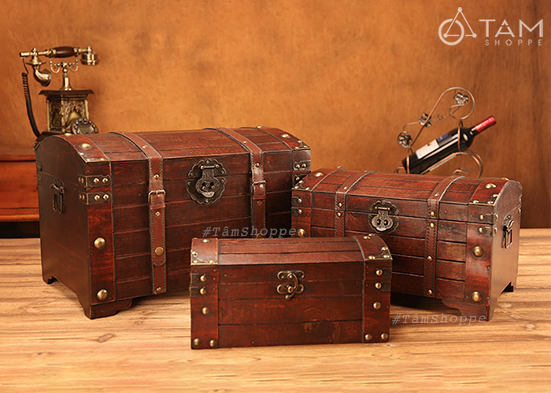
Rương

Slide 14
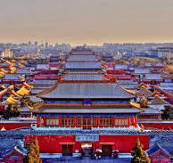
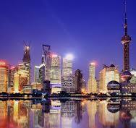
Trung Hoa
Trung Quốc

Slide 15
Đọc theo cặp

Slide 16
Thứ bảy ngày 26 tháng 10 năm 2024
Tiếng Việt:
Bài đọc : Những trang sách tuổi thơ
Theo Nguyễn Nhật Ánh
Luyện đọc: Đọc hiểu:
Từ:
Câu: Từ khi nghe chú tôi mách những câu chuyện đó và vô số những câu chuyện tương tự được viết trong các cuốn sách, tôi cố gắng học chữ để có thể tự mình khám phá thế giới kì diệu kia.

Slide 17
Đọc hiểu

Slide 18
Câu 1: Bài đọc trên là lời kể của ai?
Câu 2: Tóm tắt nội dung của mỗi đoạn văn.
M: Đoạn 1: Những câu chuyện đầu tiên
Câu 3: Bạn nhỏ trong bài đọc cố gắng học chữ để làm gì, kết quả như thế nào?
Câu 4: Chia sẻ với bạn:
a, Những điều em đã trải qua giống như nhân vật trong bài đọc trên.
b, Những điều em có thể học hỏi từ nhân vật trong bài đọc trên.

Slide 19
Câu 1: Bài đọc trên là lời kể của ai?
Bài đọc trên là lời kể của tác giả xưng “tôi”

Slide 21
Câu 2: Tóm tắt nội dung của mỗi đoạn văn.
M: Đoạn 1: Những câu chuyện đầu tiên
Đoạn 2: Lí do khiến bạn nhỏ cố gắng học chữ.
Đoạn 3: Ham mê đọc sách
Đoạn 4: Ảnh hưởng của sách đối với bạn nhỏ.
Thảo luận nhóm đôi 2 phút

Slide 22
Câu 3: Bạn nhỏ trong bài đọc cố gắng học chữ để làm gì, kết quả như thế nào?
Bạn nhỏ trong bài đọc cố gắng học chữ để có thể khám phá thế giới kì diệu trong những cuốn sách.
Suy nghĩ cá nhân 1 phút
Kết quả là bạn nhỏ đã đọc hết những cuốn sách ba mua về, rương truyện Trung Hoa của ông thợ hớt tóc rồi tìm đến những tác phẩm văn học kinh điển của thế giới . Được trải nghiệm những cảm xúc chưa từng gặp ngoài đời, được sách bồi đắp tâm hồn.

Slide 23
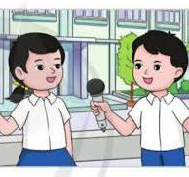
Câu 4: Chia sẻ với bạn:
a, Những điều em đã trải qua giống như nhân vật trong bài đọc trên.
b, Những điều em có thể học hỏi từ nhân vật trong bài đọc trên.
Chia sẻ theo nhóm 4
trong 2 phút

Slide 24
Thứ bảy ngày 26 tháng 10 năm 2024
Tiếng Việt:
Bài đọc :Những trang sách tuổi thơ
Theo Nguyễn Nhật Ánh
Luyện đọc: Đọc hiểu:
Từ:
mê mẩn,
vô biên
Câu: Từ khi nghe chú tôi mách những câu chuyện đó và vô số những câu chuyện tương tự được viết trong các cuốn sách, tôi cố gắng học chữ để có thể tự mình khám phá thế giới kì diệu kia.
Nội dung: Tình yêu dành cho sách của một bạn nhỏ. Qua đó nói lên ảnh hưởng của sách trong việc bồi dưỡng tâm hồn và nhận thức của tuổi thơ.
Nội dung:

Slide 25
Đọc nâng cao

Slide 26
Tôi khóc cười qua những trang sách, ngạc nhiên thấy mình trải qua những cảm xúc mà trên thực tế tôi chưa đủ lớn để trải nghiệm ngoài đời. Sách đã bồi đắp tâm hồn, làm giàu có và làm trưởng thành tình cảm một đứa bé, mài sắc một cách tự nhiên các ý niệm đạo đức qua sự yêu ghét với người hiền kẻ ác và đặc biệt mở rộng đến vô biên bờ cõi của trí tưởng tượng.

Slide 27
Thứ bảy ngày 26 tháng 10 năm 2024
Tiếng Việt:
Bài đọc :Những trang sách tuổi thơ
Theo Nguyễn Nhật Ánh
Luyện đọc: Đọc hiểu:
Từ:
mê mẩn,
vô biên
Câu: Từ khi nghe chú tôi mách những câu chuyện đó và vô số những câu chuyện tương tự được viết trong các cuốn sách, tôi cố gắng học chữ để có thể tự mình khám phá thế giới kì diệu kia.
Nội dung: Tình yêu dành cho sách của một bạn nhỏ. Qua đó nói lên ảnh hưởng của sách trong việc bồi dưỡng tâm hồn và nhận thức của tuổi thơ.

Slide 28
Hoạt động :
Vận dụng, trải nghiệm
.

Slide 29
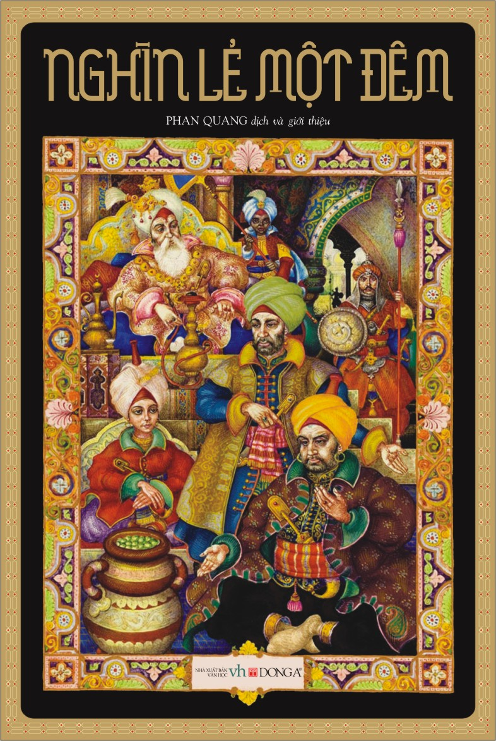



Slide 30
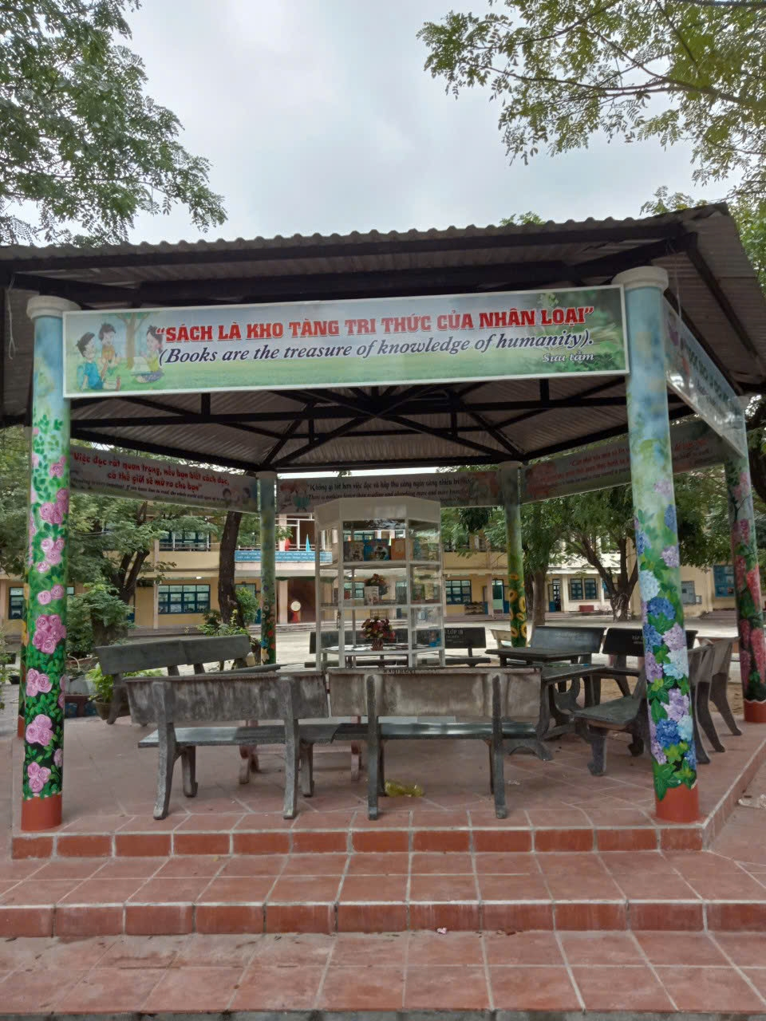
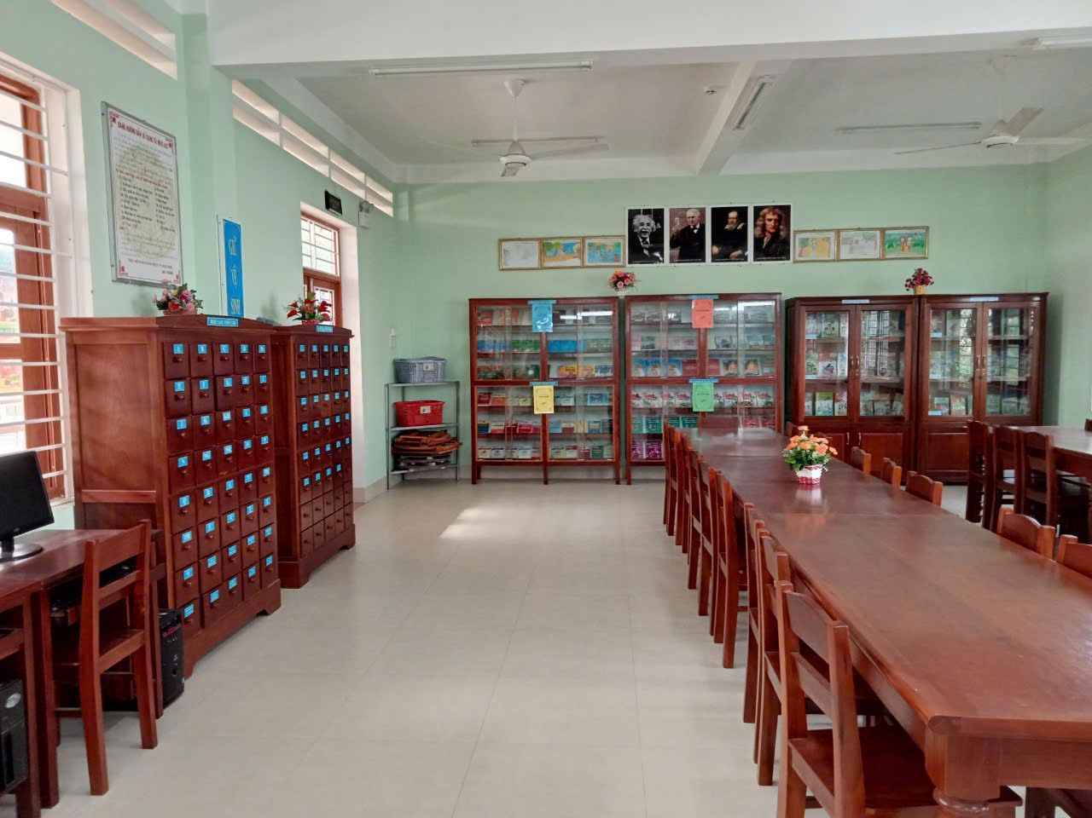

Slide 31
Thứ bảy ngày 26 tháng 10 năm 2024
Tiếng Việt:
Bài đọc :Những trang sách tuổi thơ
Theo Nguyễn Nhật Ánh
Luyện đọc: Đọc hiểu:
Từ:
mê mẩn,
vô biên
Câu: Từ khi nghe chú tôi mách những câu chuyện đó và vô số những câu chuyện tương tự được viết trong các cuốn sách, tôi cố gắng học chữ để có thể tự mình khám phá thế giới kì diệu kia.
Nội dung: Tình yêu dành cho sách của một bạn nhỏ. Qua đó nói lên ảnh hưởng của sách trong việc bồi dưỡng tâm hồn và nhận thức của tuổi thơ.

Slide 32
Chào các em !

